Slide 1

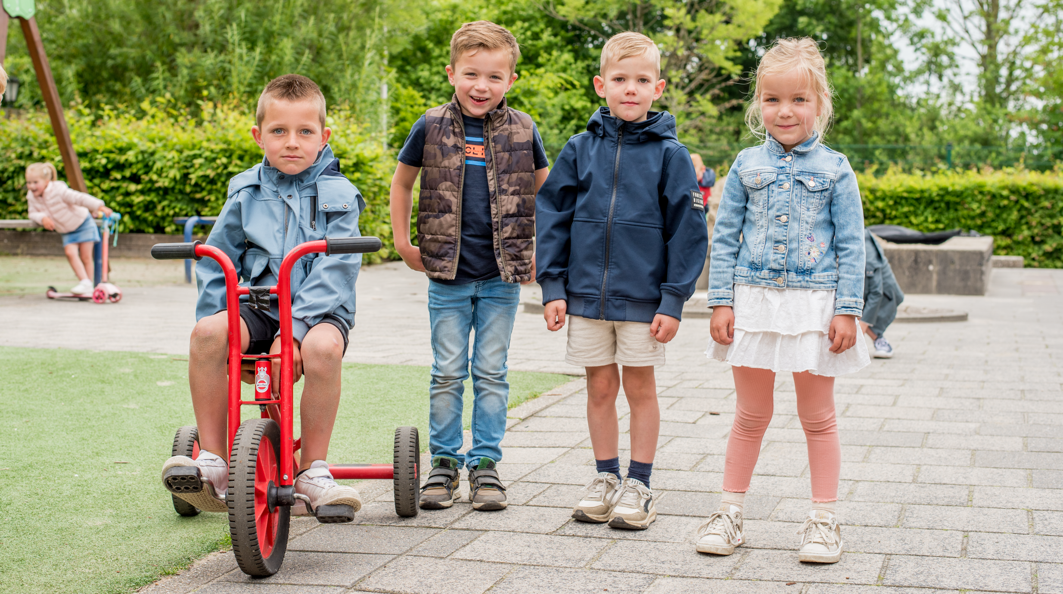
Welkom !
Samen leren voor het leven
Versie 31-03-2026
1

Slide 2
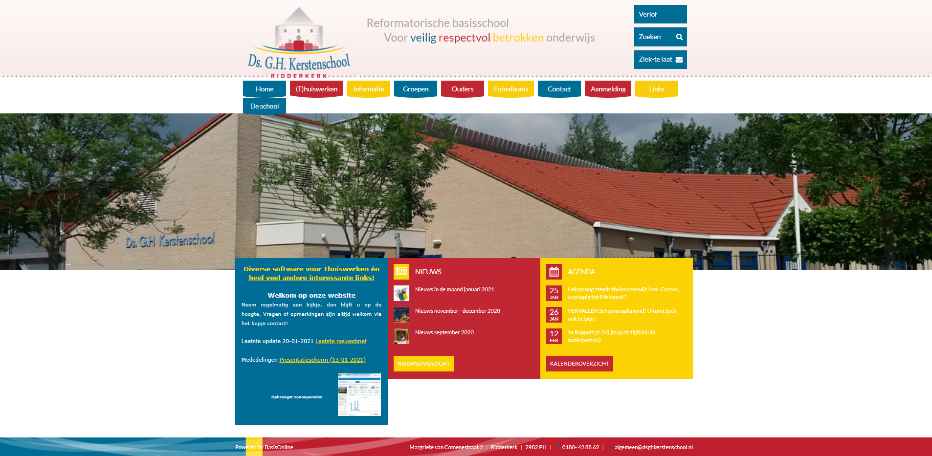
www.dsghkerstenschool.nl
Kent u onze
website?
2

Slide 3


Diverse data:
3 maart oudermorgen
11 maart Biddag
19 maart Kangoeroewedstrijd
19 maart studiemiddag personeel,
alle leerlingen ‘s middags vrij
3 april Goede Vrijdag
6 april Tweede Paasdag
Samen leren voor het leven
3

Slide 4

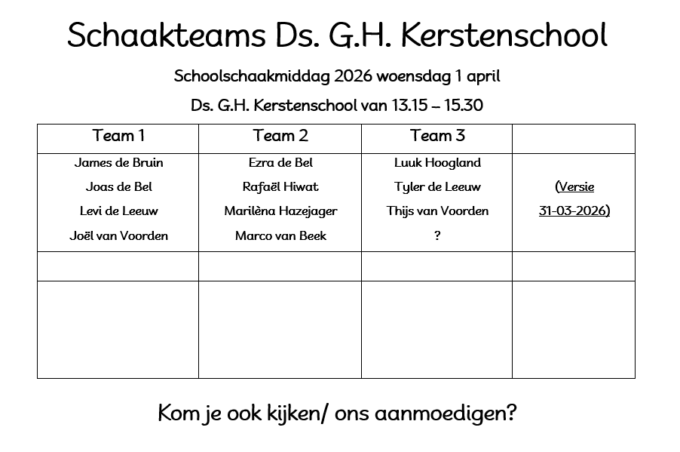


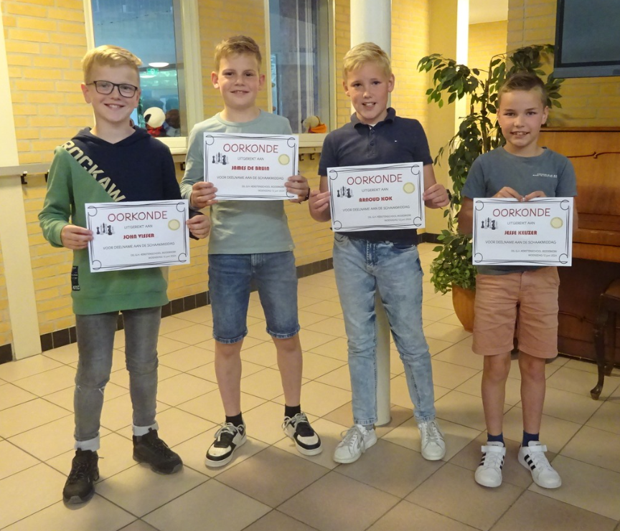
Kom je ook kijken?
Samen leren voor het leven
4

Slide 5

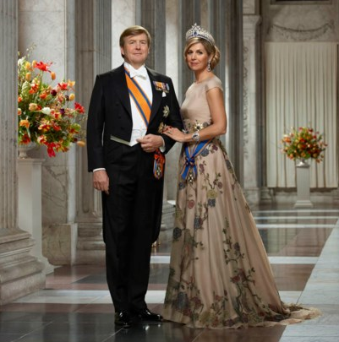
Koning Willem-Alexander
-
Koningin
Maxima
5

Slide 6

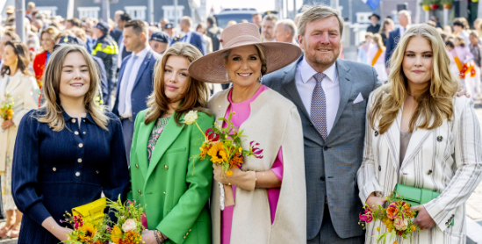
Diverse data:
Samen leren voor het leven
16 april, schoolfotograaf portret-, groeps- en gezinsfoto’s
24 april: Koningsdagviering
27 april t/m 8 mei meivakantie
14 - 15 mei Hemelvaartsvakantie
6

Slide 7
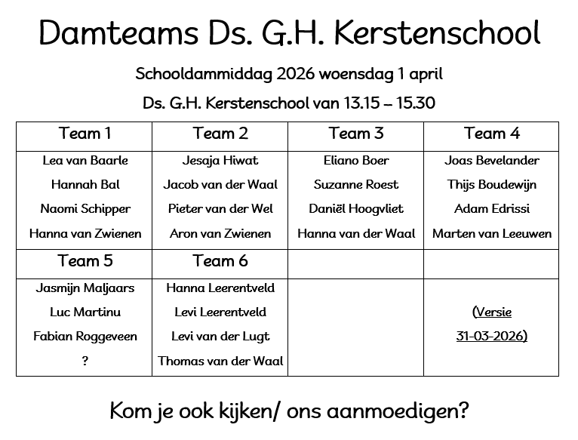
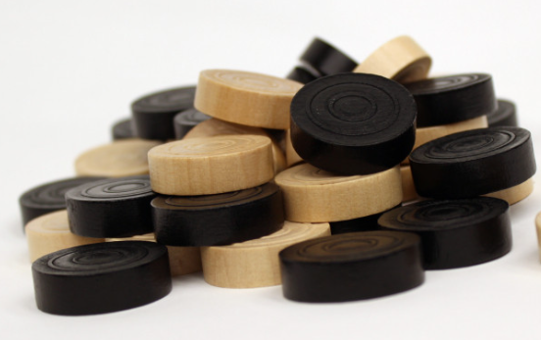
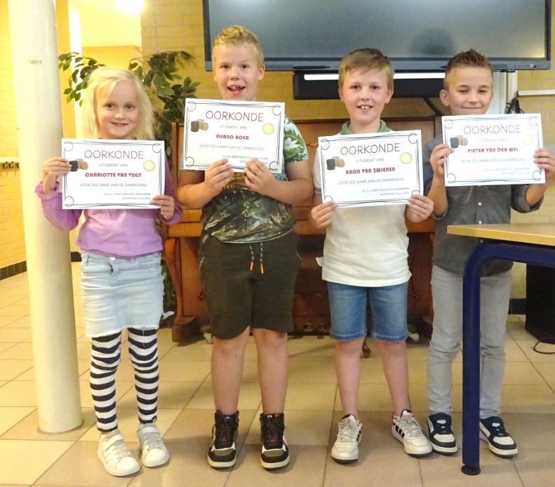
Kom je ook kijken?
Samen leren voor het leven
7

Slide 8


Diverse data:
Samen leren voor het leven
25 - 26 mei Pinkstervakantie
27 mei studiedag team
alle leerlingen de hele dag vrij
28 mei Schoolreis gr.0-2
29 mei Schoolreis gr.3-8
18 juni algemene ledenvergadering
8

Slide 9
Samen leren voor het leven
Officiële opening
van de school was 7 september 2011
9

Slide 10
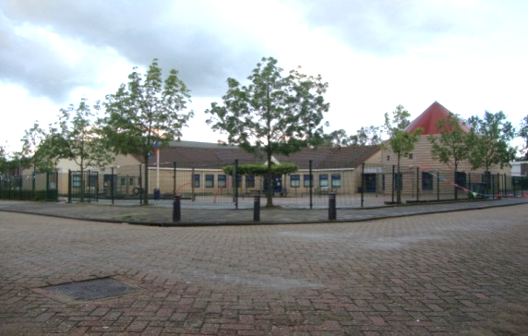
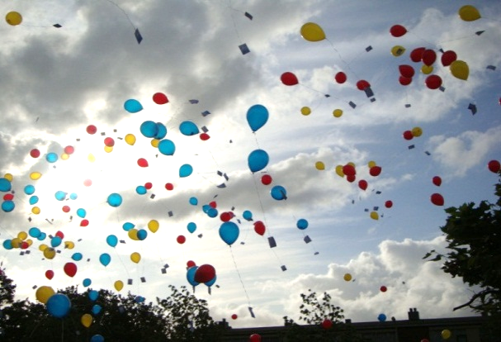
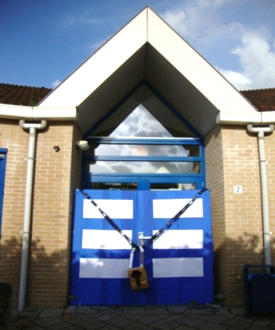
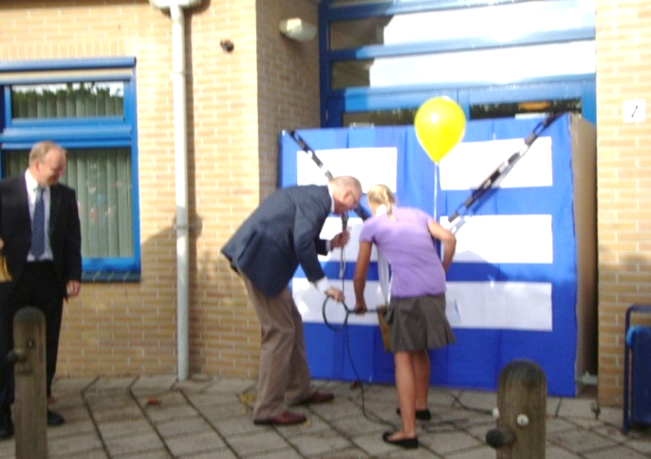
Spannend !
Samen leren voor het leven
10

Slide 11
Diverse data:
3 maart oudermorgen
11 maart Biddag
19 maart Kangoeroewedstrijd
19 maart studiemiddag personeel,
alle leerlingen ‘s middags vrij
16 april, schoolfotograaf portret-, groeps- en gezinsfoto’s
Samen leren voor het leven
11

Slide 12
Kom je ook kijken?
Samen leren voor het leven
12

Slide 13
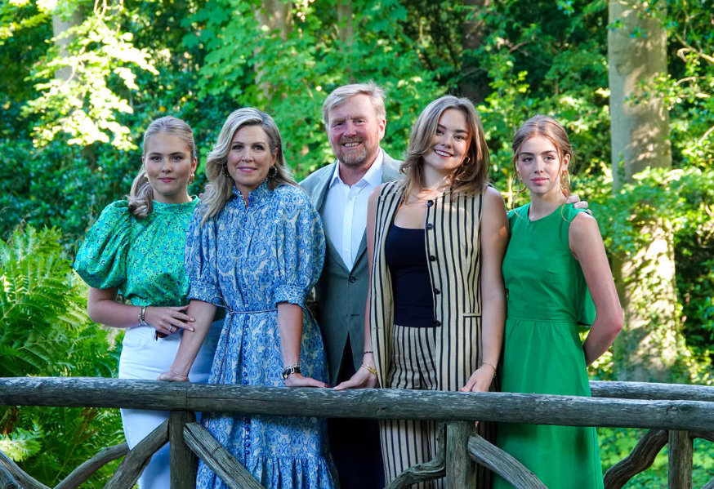
Zomer 2025
-
Gezin
Koning Willem-Alexander
13

Slide 14
Diverse data:
Samen leren voor het leven
16 april, schoolfotograaf portret-, groeps- en gezinsfoto’s
24 april: Koningsdagviering
27 april t/m 8 mei meivakantie
14 - 15 mei Hemelvaartsvakantie
14

Slide 15
Kom je ook kijken?
Samen leren voor het leven
15

Slide 16
Diverse data:
Samen leren voor het leven
25 - 26 mei Pinkstervakantie
27 mei studiedag team
alle leerlingen de hele dag vrij
28 mei Schoolreis gr.0-2
29 mei Schoolreis gr.3-8
18 juni algemene ledenvergadering
16

Slide 17
Samen leren voor het leven
Officiële opening
van de school was 7 september 2011
17

Slide 18
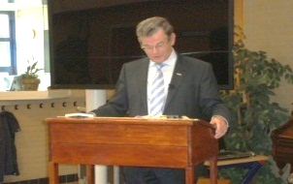
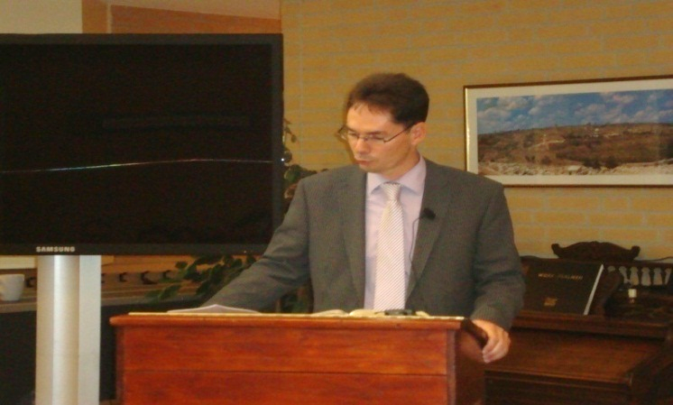
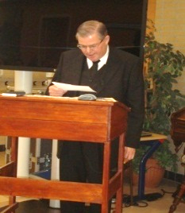
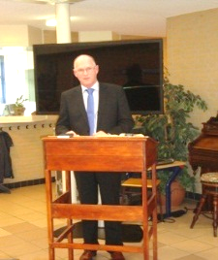
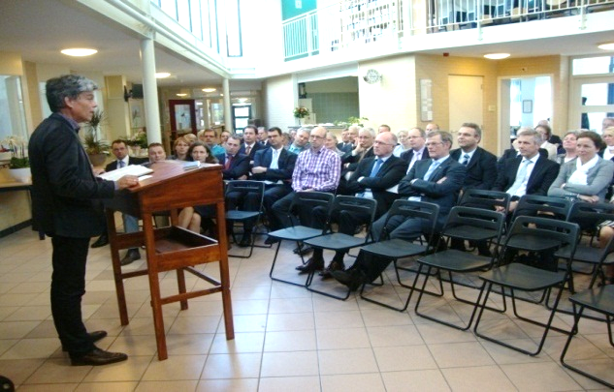
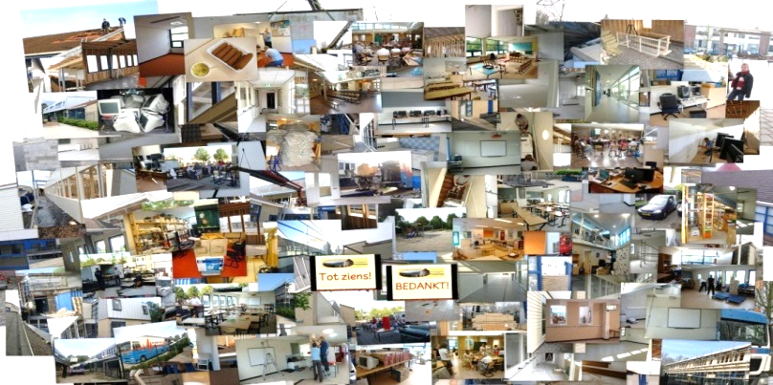
Samen leren voor het leven
Officieel !
18

Slide 19
Diverse data:
3 maart oudermorgen
11 maart Biddag
19 maart Kangoeroewedstrijd
19 maart studiemiddag personeel,
alle leerlingen ‘s middags vrij
16 april, schoolfotograaf portret-, groeps- en gezinsfoto’s
Samen leren voor het leven
19

Slide 20
Kom je ook kijken?
Samen leren voor het leven
20

Slide 21
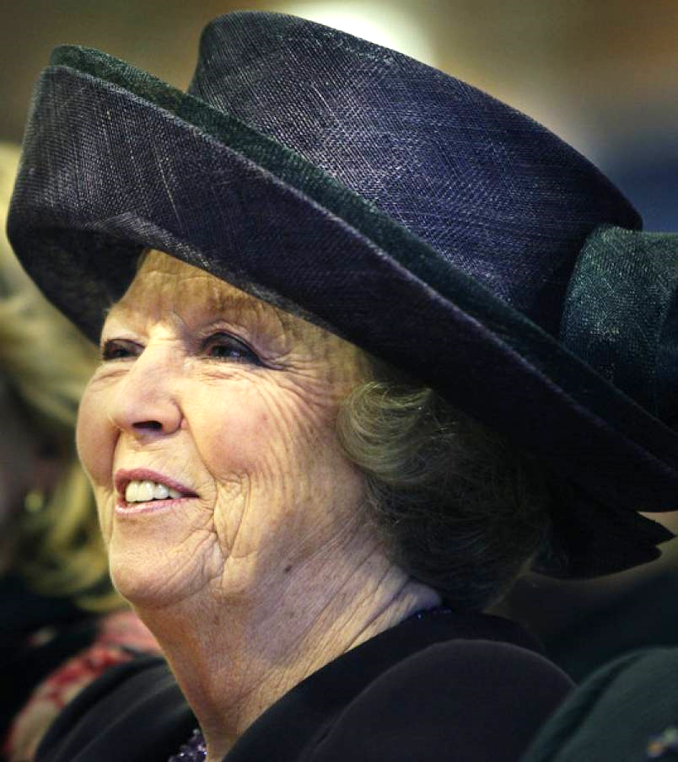
Prinses
Beatrix
21

Slide 22
Diverse data:
Samen leren voor het leven
16 april, schoolfotograaf portret-, groeps- en gezinsfoto’s
24 april: Koningsdagviering
27 april t/m 8 mei meivakantie
14 - 15 mei Hemelvaartsvakantie
22

Slide 23
Kom je ook kijken?
Samen leren voor het leven
23

Slide 24
Diverse data:
Samen leren voor het leven
25 - 26 mei Pinkstervakantie
27 mei studiedag team
alle leerlingen de hele dag vrij
28 mei Schoolreis gr.0-2
29 mei Schoolreis gr.3-8
18 juni algemene ledenvergadering
24

Slide 25
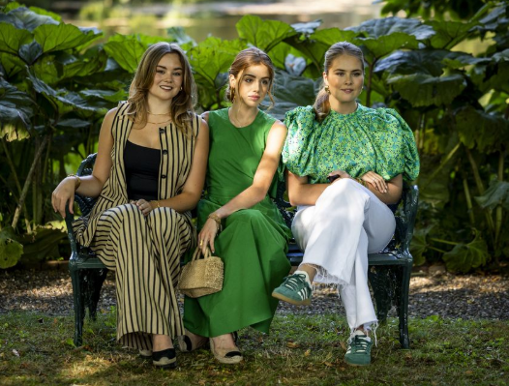
Zomer
2025
-
De
prinsessen
25

Slide 26
www.dsghkerstenschool.nl
Voor
Verdere info
Zie onze
Website !
26

Slide 27
Tot ziens !
Samen leren voor het leven
Versie 31-03-2026
27
27

